Slide 1


Introducción a la Ciencia de Datos
Maestría en Ciencias de la Computación
Dr. Irvin Hussein López Nava

Slide 2


08
Redes Neuronales Artificiales

Slide 3
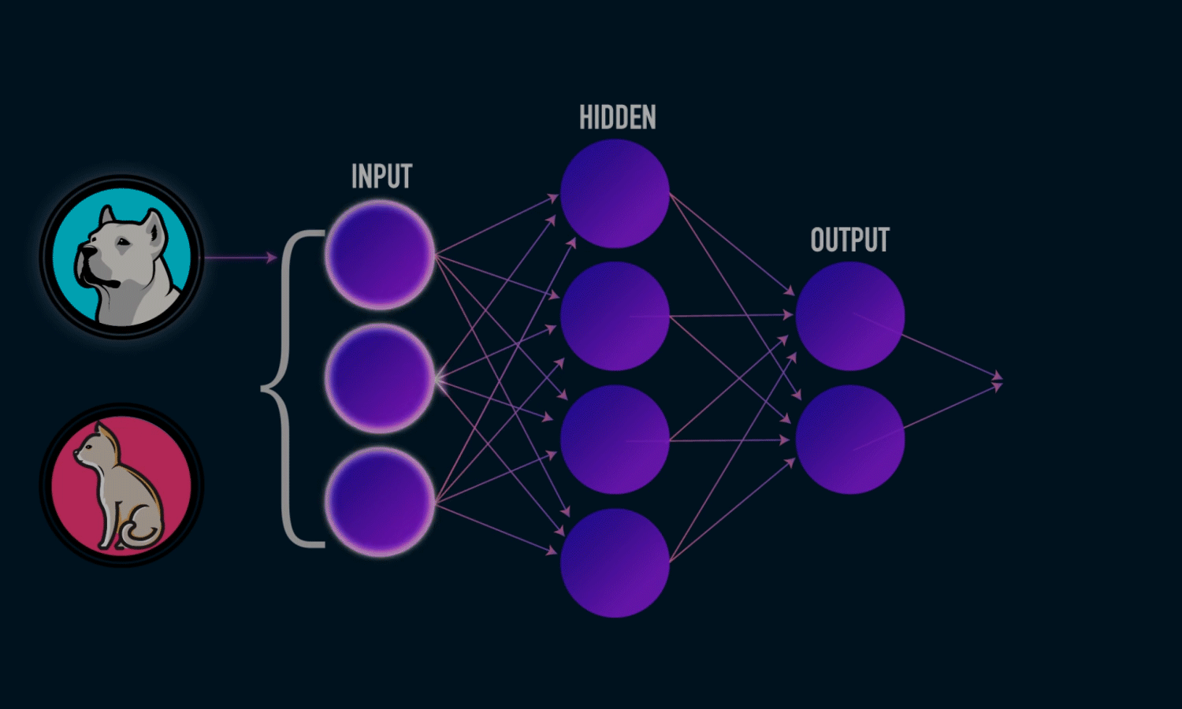
The Beautiful Mind of Neural Nets

Slide 4
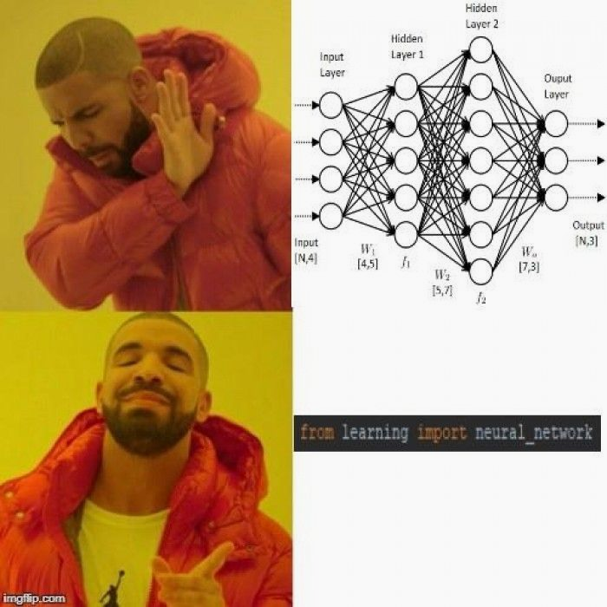
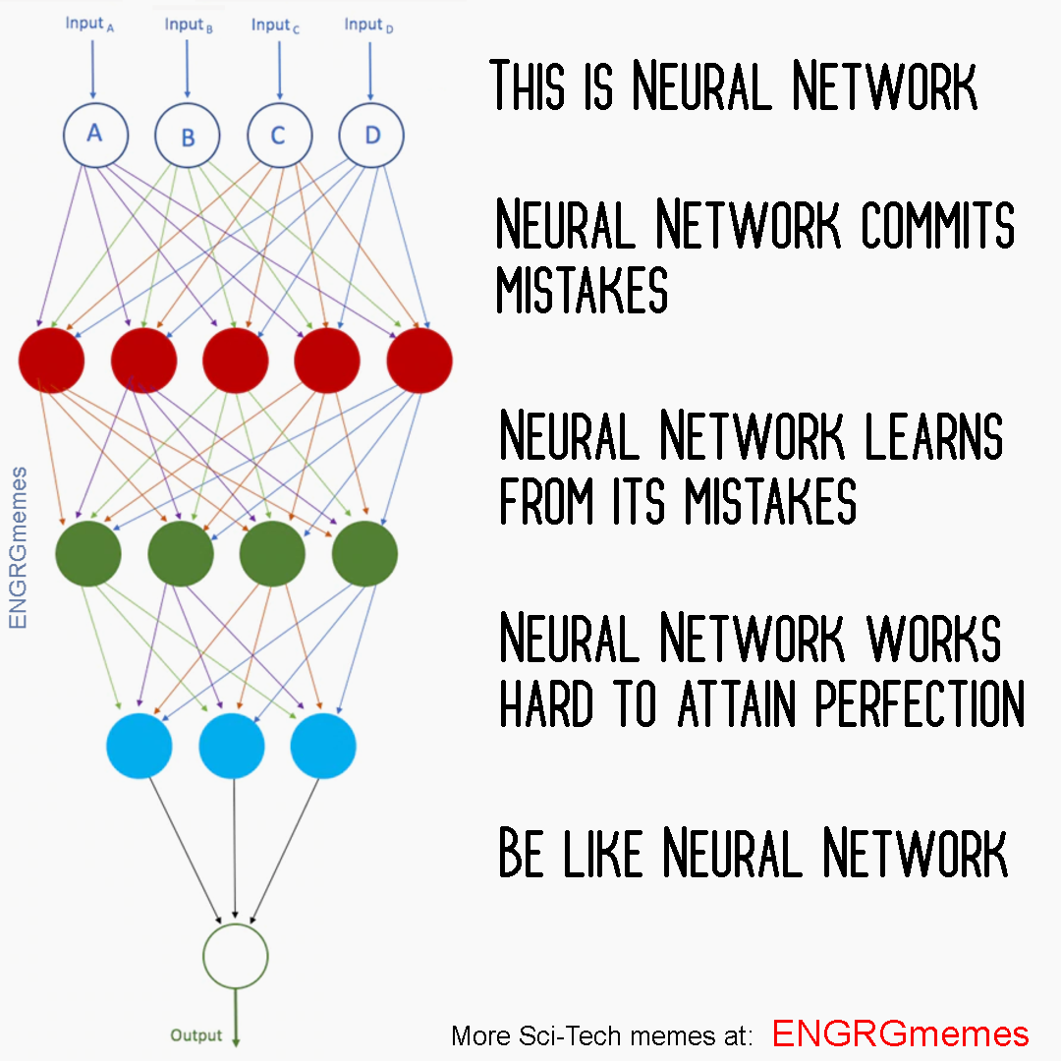
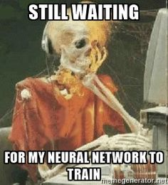
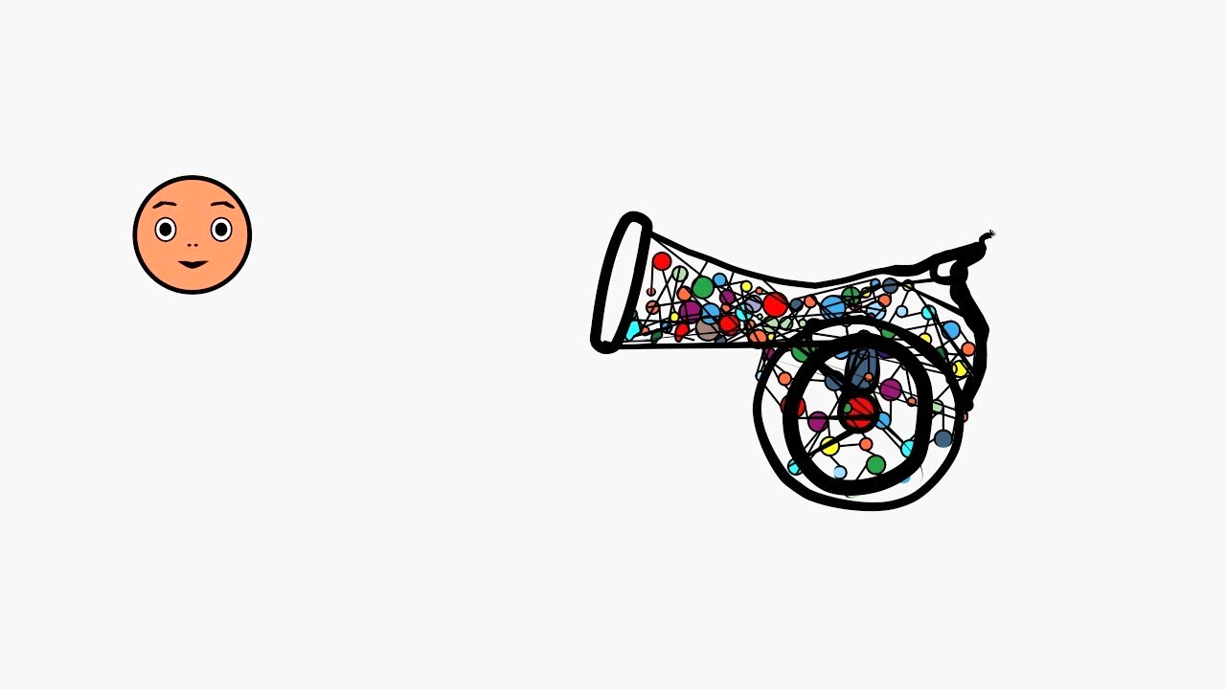
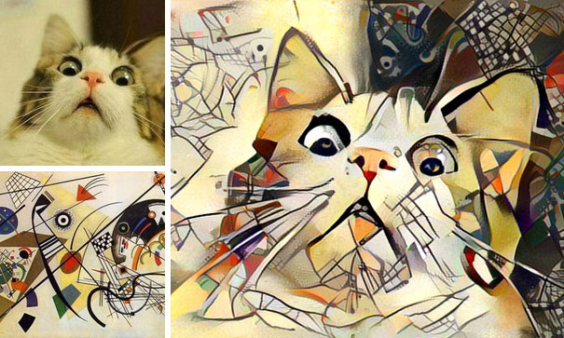
But...

Slide 5
8.1 Redes neuronales artificiales

Slide 6

¿Qué son las
Redes Neuronales?

Slide 7
Definiciones
ChatGPT
Wikipedia
Gemini
Es un modelo computacional inspirado en el funcionamiento del cerebro humano que se utiliza en el campo de inteligencia artificial. Están diseñadas para procesar información y realizar tareas de aprendizaje automático, como la clasificación, la regresión, el reconocimiento de patrones.
Son una rama de los modelos de aprendizaje automático que se construyen utilizando principios de organización neuronal descubiertos por el conexionismo en las redes neuronales biológicas que constituyen los cerebros de los animales.
Es un modelo de aprendizaje automático inspirado en el funcionamiento del cerebro humano. Están formadas por un conjunto de unidades, (neuronas artificiales), conectadas entre sí. La información de entrada atraviesa la red neuronal produciendo valores de salida.
https://chat.openai.com/
https://en.wikipedia.org/wiki/Artificial_neural_network
https://gemini.google.com/

Slide 8
Modelos conexionistas
Consideremos a los humanos:
Tiempo de conmutación de las neuronas ~0,001 segundos
Número de neuronas ~10¹⁰
Conexiones por neurona ~10⁴⁻⁵
Tiempo de reconocimiento de escenas ~ 0,1 segundos
100 pasos de inferencia no parecen suficientes.
→ mucho cálculo en paralelo.

Slide 9
Redes Neuronales
Propiedades de las redes neuronales artificiales (ANNs):
Muchas unidades de conmutación de umbral similares a neuronas
Muchas interconexiones ponderadas entre unidades
Proceso altamente paralelo y distribuido
Énfasis en el ajuste automático de los pesos

Slide 10
¿Cuándo considerar las ANNs?
La entrada es discreta o continua (e.g., la entrada cruda de un sensor).
La salida es discreta o continua.
La salida es un vector de valores.
Datos posiblemente ruidosos.
La forma de la función objetivo es desconocida.
La interpretabilidad o la legibilidad humana del resultado no es importante.
Ejemplos: Reconocimiento de voz, clasificación de imágenes, predicción financiera.

Slide 11
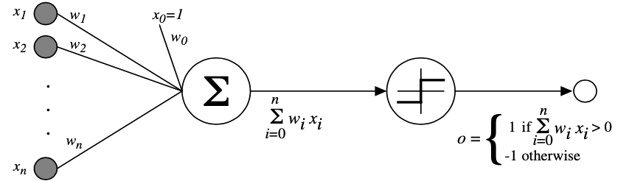
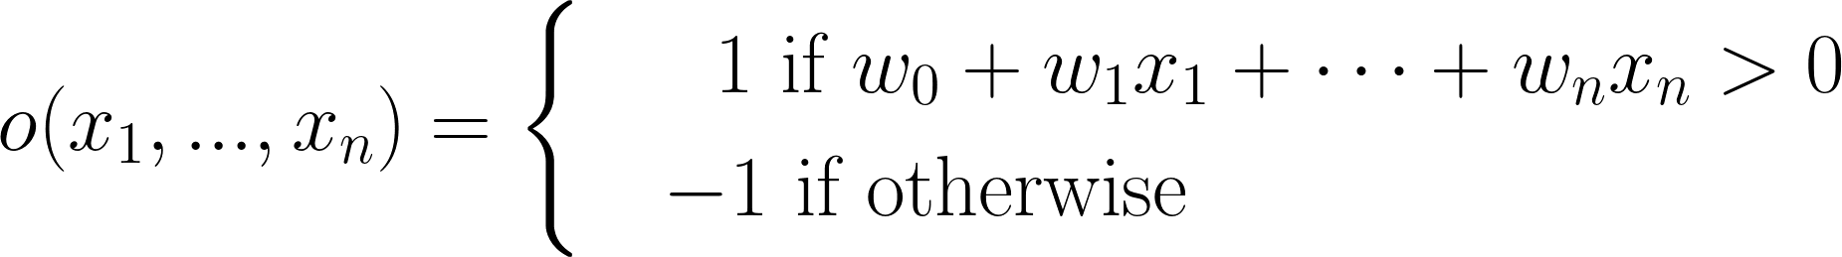
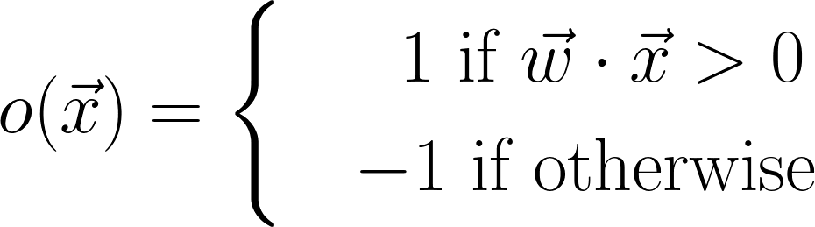
Perceptron
O con una notación vectorial:

Slide 12
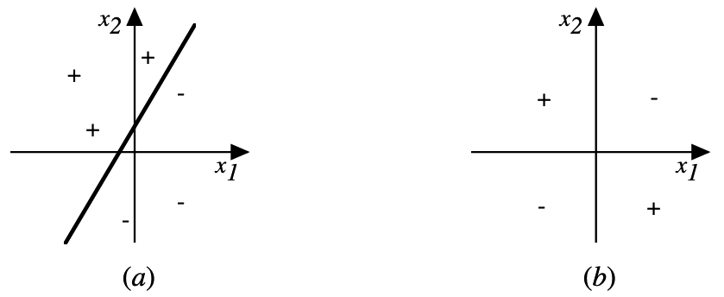
Superficie de decisión de un perceptrón
Representan algunas funciones útiles.
Aunque algunas funciones no son representables:
Por ejemplo, no son linealmente separables.
Por lo tanto, se necesitan ‘redes’.

Slide 13
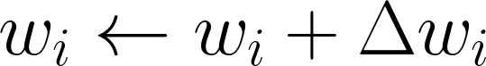
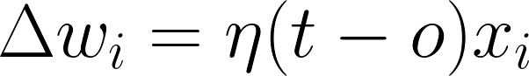
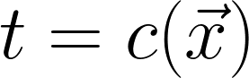
Regla de entrenamiento del perceptrón
donde
y
es el valor objetivo.
o es la salida del perceptrón.
𝛈 es una constante pequeña (e.g., 1) llamada tasa de aprendizaje.
Se puede probar que convergerá:
Si los datos de entrenamiento son linealmente separables y 𝛈 suficientemente pequeña.

Slide 14
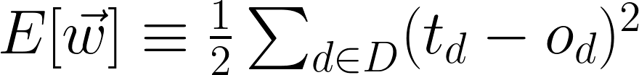
Descenso de gradiente
Para entenderlo, considere una unidad lineal más simple, donde
Aprender w_{i}'s que minimicen el error al cuadrado
donde D es el conjunto de ejemplos de entrenamiento.

Slide 15
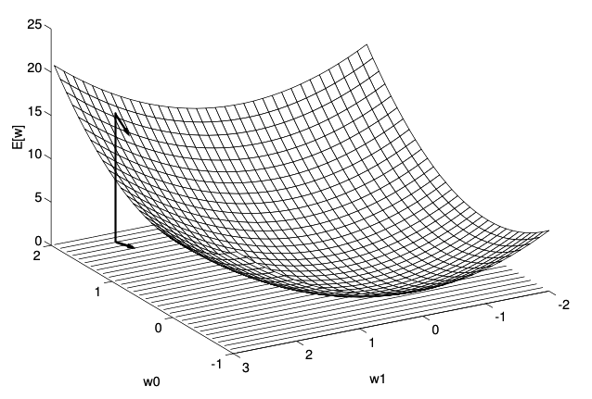
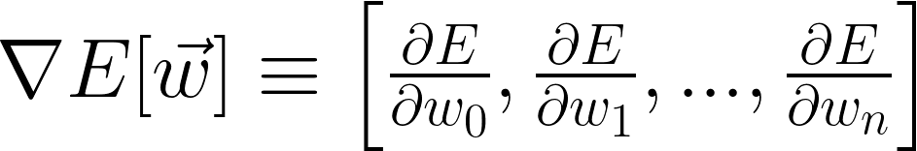
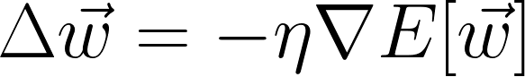
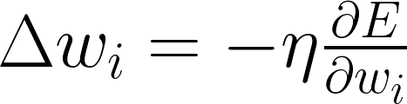
Descenso de gradiente
Gradiente
Regla de entrenamiento
i.e.,
Notes:
Vector de gradiente: Derivadas parciales de una función respecto a sus variables de entrada
Objetivo: minimizar la función de costo, que mide el error entre la predicción y el valor real

Slide 16
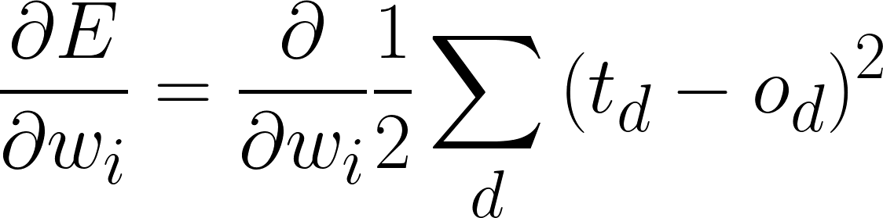
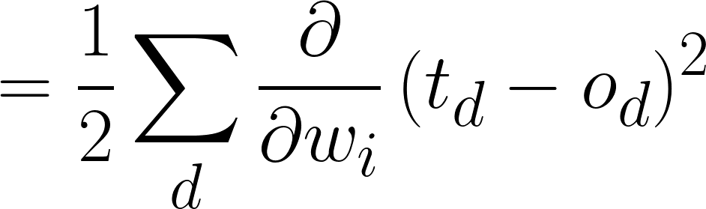
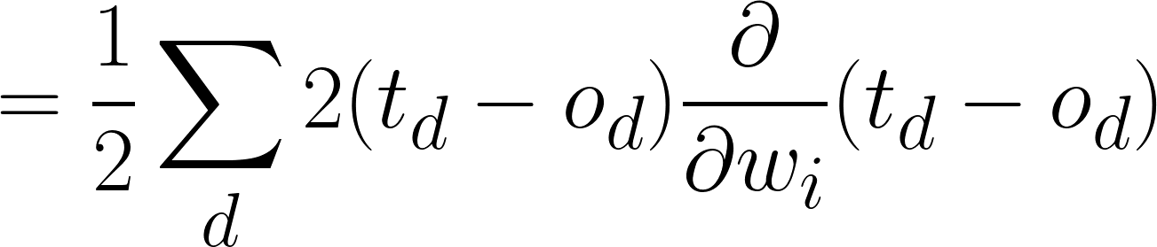
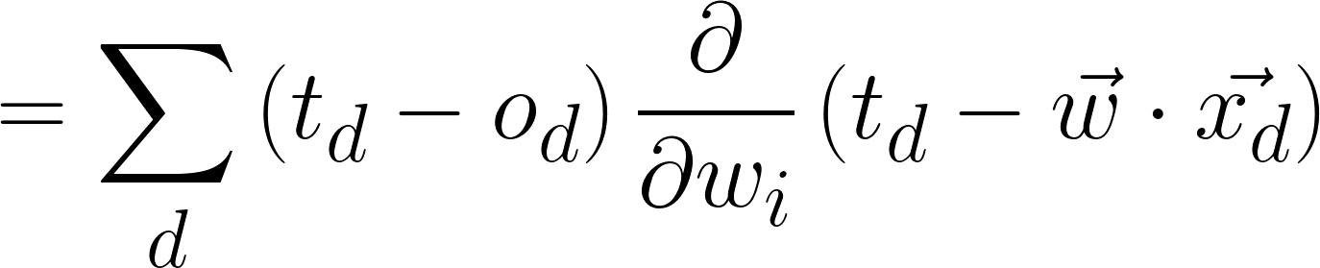
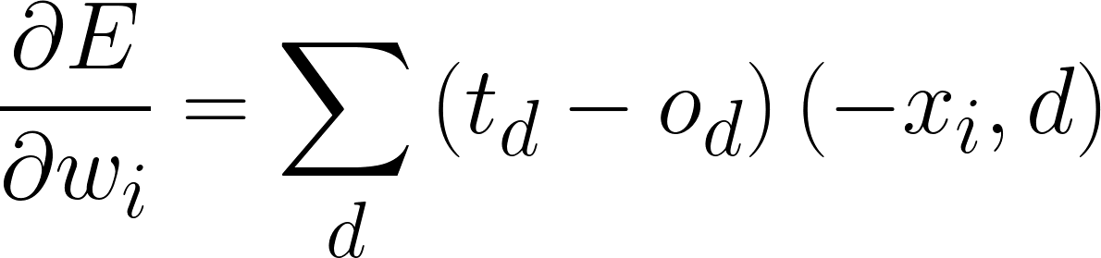
Descenso de gradiente

Slide 17
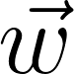
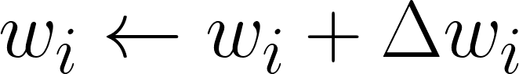
Descenso de gradiente
GRADIENT-DESCENT(training_examples, 𝜂)
Each training example is a pair of the form { , t}, where is the vector of input values, and t is the target output value. 𝜂 is the learning rate (e.g., 0.05).
Initialize each w_{i} to some small random value.
Until the termination condition is met, Do
Initialize each 𝚫w_{i} to zero.
For each { , t} in training_examples, Do
Input the instance to the unit and compute the output o.
For each linear unit weight w_{i}, Do
For each linear unit weight w_{i}, Do

Slide 18
Hasta el momento
Se garantiza el éxito de la regla de entrenamiento del perceptrón si
Los ejemplos de entrenamiento son linealmente separables,
La tasa de aprendizaje 𝜂 es suficientemente pequeña.
La regla de entrenamiento de unidad lineal utiliza el descenso de gradiente
Se garantiza la convergencia a la hipótesis con el mínimo error cuadrático,
Dada una tasa de aprendizaje 𝜂 suficientemente pequeña,
Incluso cuando los datos de entrenamiento contienen ruido,
Incluso cuando los datos de entrenamiento no son separables por H.

Slide 19
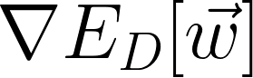
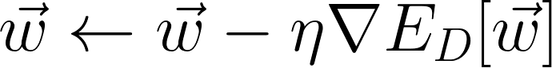
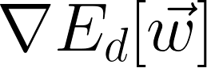
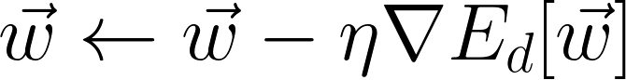
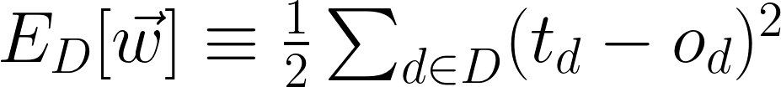
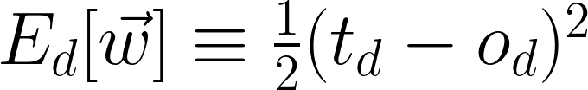
Descenso de gradiente incremental (stochastic)
Batch mode Gradient Descent:
Do until satisfied
Compute the gradient
Incremental Gradient Descent can approximate Batch Gradient Descent arbitrarily closely if 𝜂 made small enough.
Incremental mode Gradient Descent:
Do until satisfied
For each training example d in D
Compute the gradient

Slide 20
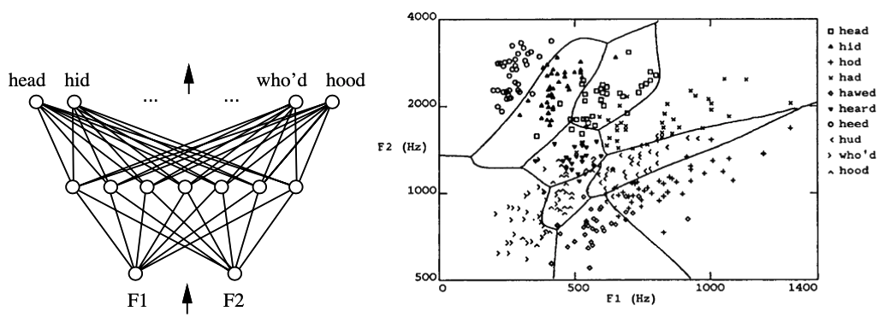
Redes multicapa de unidades sigmoideas

Slide 21
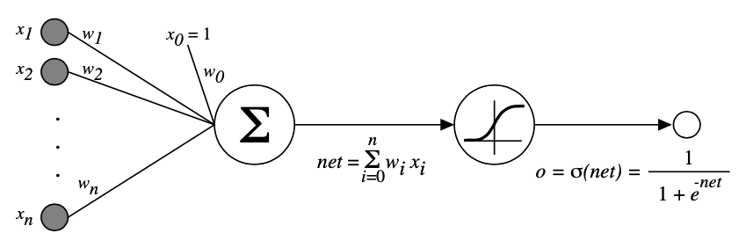
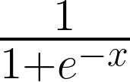
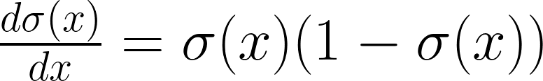
Unidad sigmoide
σ(x) es la función sigmoidea
Buena propiedad:
Es posible derivar las reglas de descenso de gradiente para entrenar
Una unidad sigmoidea,
Redes multicapa de unidades sigmoidales → Backpropagation

Slide 22
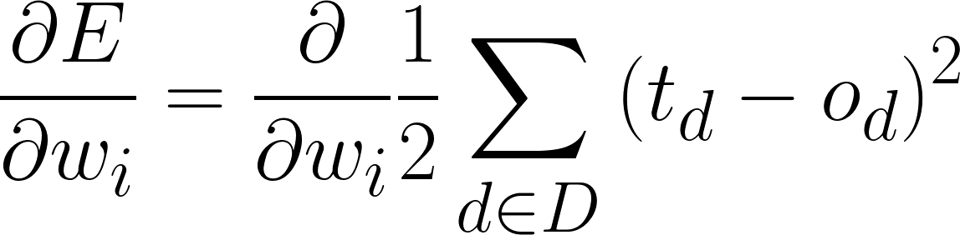
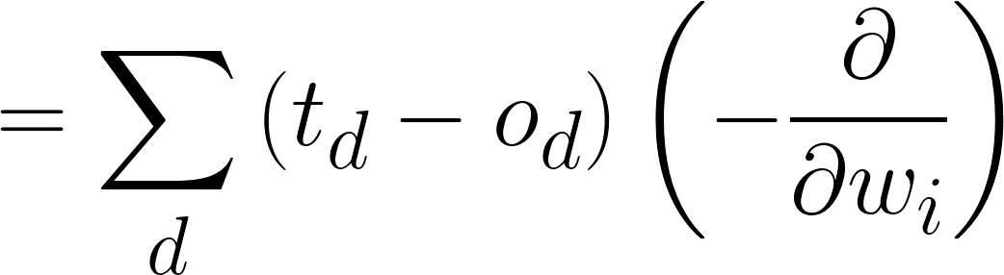
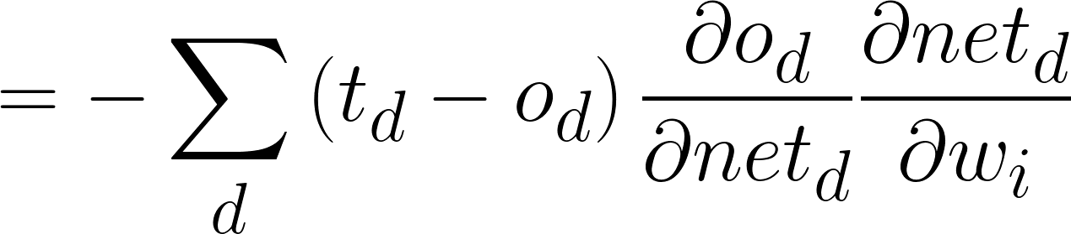
Gradiente de error para una unidad sigmoidea

Slide 23
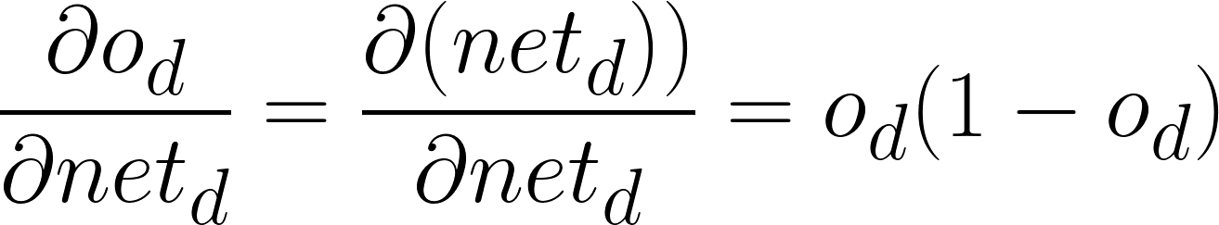
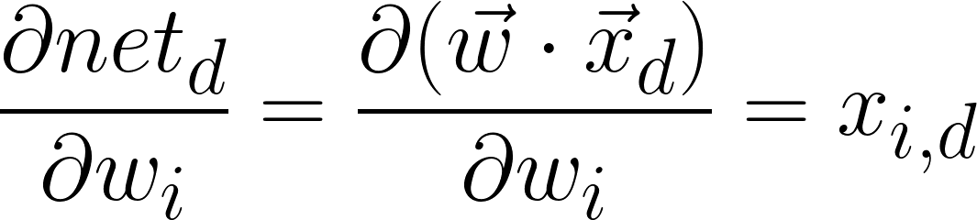
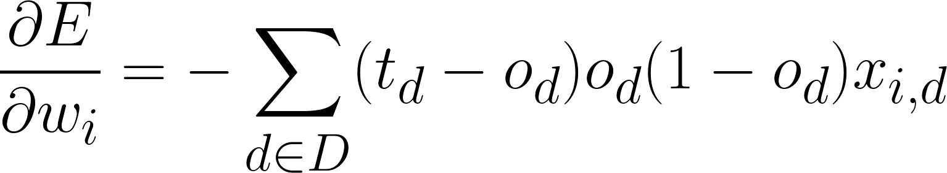
Gradiente de error para una unidad sigmoidea
Pero sabemos
Entonces

Slide 24
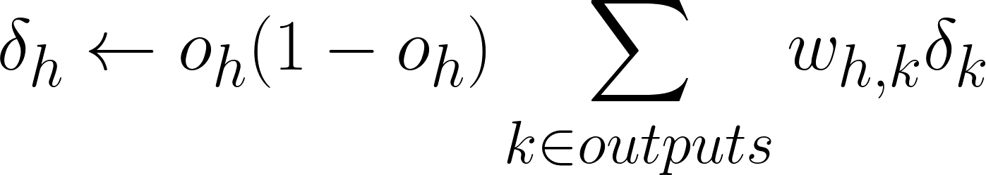
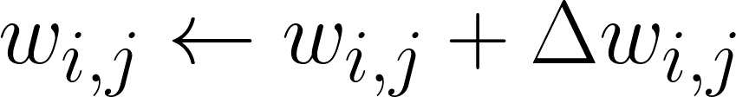
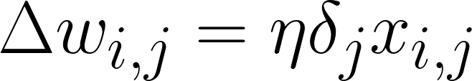
Backpropagation algorithm
Initialize all weights to small random numbers. Until satisfied, Do
For each training example, Do
Input the training example to the network and compute the network outputs
For each output unit k
For each hidden unit h
Update each network weight w_{i,j}
where

Slide 25
Más sobre Backpropagation
Se aplica el descenso gradiente sobre todo el vector de pesos del grafo.
Encontrará un error mínimo local, no necesariamente global.
En la práctica, suele funcionar bien (puede ejecutarse varias veces).
A menudo se incluye el momento ⍺ de pesos
Minimiza el error sobre ejemplos de entrenamiento.
¿Se generalizará bien a ejemplos posteriores?
El entrenamiento puede llevar miles de iteraciones → ¡lento!
Usar la red después del entrenamiento es muy rápido.

Slide 26
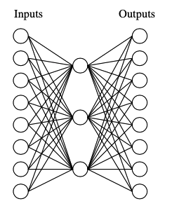
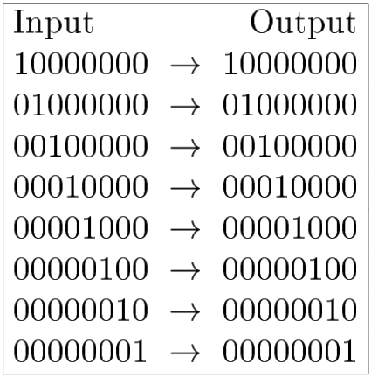
Aprendizaje de las capas ocultas
A network: A target function:

Slide 27
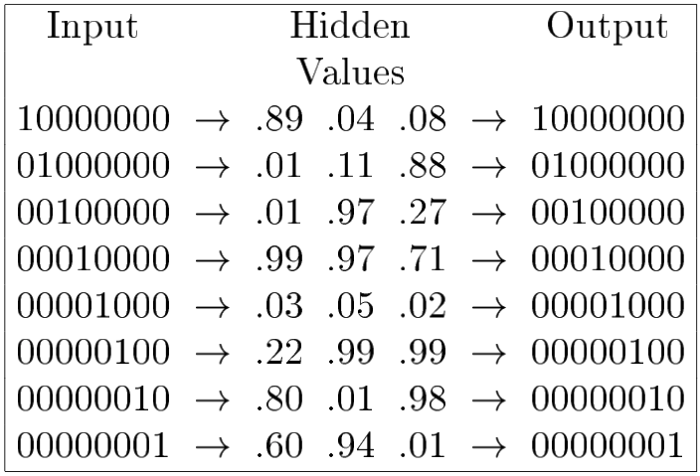
Aprendizaje de las capas ocultas
A network: Learned hidden layer representation:

Slide 28
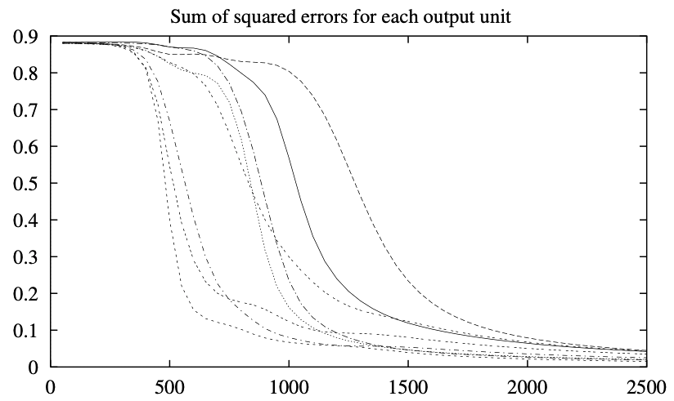
Entrenamiento

Slide 29
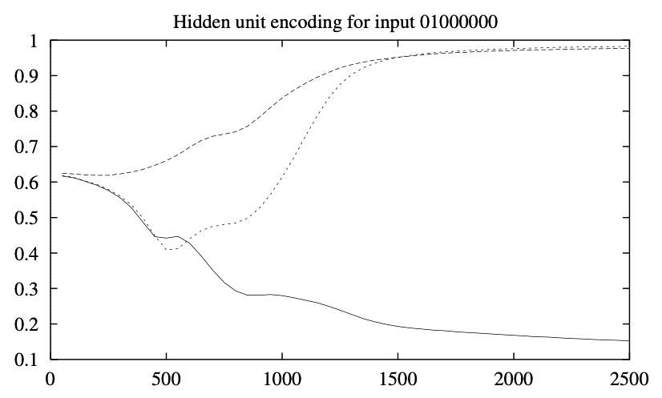
Entrenamiento

Slide 30
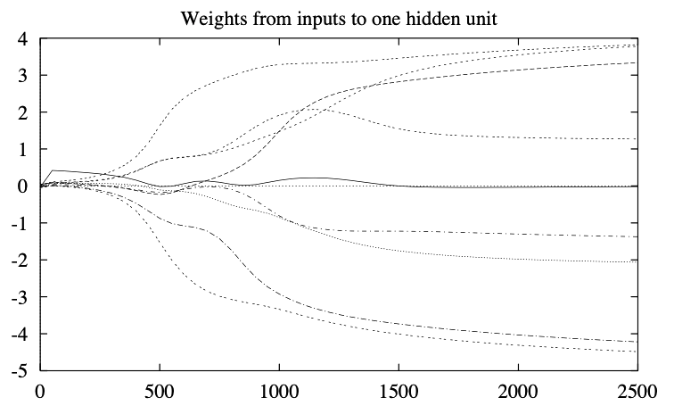
Entrenamiento

Slide 31
Convergencia de Backpropagation
El descenso de gradiente llega a un mínimo local
Pero, quizás no un mínimo global...
Añadir el momentum,
Usar descenso de gradiente estocástico,
Entrenar múltiples redes con diferentes pesos iniciales.
Naturaleza de la convergencia
Inicializar pesos cercanos a cero,
Por tanto, redes iniciales casi lineales,
Posibilidad de funciones cada vez menos lineales a medida que avanza el entrenamiento.

Slide 32
Capacidad expresiva de las ANNs
Funciones booleanas:
Toda función booleana puede ser representada por la red con una sola capa oculta.
Pero puede requerir unidades ocultas exponenciales (número de entradas).
Funciones continuas:
Toda función continua acotada puede ser aproximada con un error arbitrariamente pequeño, por una red con una sola capa oculta.
Cualquier función puede ser aproximada con una precisión arbitraria por una red con dos capas ocultas.

Slide 33


Sobreajuste

Slide 34


Funciones de error alternativas
Penalizar los pesos grandes:
Entrenar en pendientes objetivo así como en valores:
Unir pesos:
e.g., en una red de reconocimiento de fonemas.

Slide 35

Redes recurrentes

Slide 36


Slide 38

Una última reflexión

Slide 39

(Go to live notebook)

Slide 40




Gracias!
¿Alguna pregunta?
hussein@cicese.mx
https://sites.google.com/view/husseinlopeznava
CREDITS: This presentation was based on a template by Slidesgo, and includes icons by Flaticon.

